Slide 1
Chương 5: LUẬT KẾT HỢP
Association Rules
KHAI PHÁ DỮ LIỆU

Slide 2
Chương 5: LUẬT KẾT HỢP
KHÁI NIỆM
Luật kết hợp (Association Rule)
Chỉ ra mối quan hệ tương quan phổ biến hay mối kết hợp giữa các hạng mục (item) trong tập dữ liệu lớn
Ví dụ:
Hộ | Tiện nghi sử dụng
1 | Ti vi, Máy Vitính
2 | Tủ lạnh, Máy lạnh
3 | Tivi, Máygiặt, Máylạnh
4 | Tivi, Tủlạnh, Máylạnh
5 | Tivi, Máygiặt, MáyVitính
6 | Tivi, Tủlạnh, Máygiặt
7 | Tivi, Tủlạnh, MáyVitính
8 | Tivi, Tủlạnh, Máygiặt, Máylạnh, MáyVitính

Slide 3
Chương 5: LUẬT KẾT HỢP
Ví dụ với dữ liệu trên ta có:
Tivi → Máyvitính [50%, 57%] hay Máyvitính → Tivi [50%, 70%]
Nghĩa là:
  “57% hộ gia đình sử dụng Tivi thì cũng sử dụng Máyvitính.
  Tivi và Máyvitính xuất hiện chung trong 50% dòng dữ liệu.“
  Những tri thức này rất quan trọng, hỗ trợ phân tích dữ liệu trong nhiều lĩnh vực khác nhau.
  Ví dụ trong lĩnh vực marketing, luật kết hợp dùng để phân tích chiến lược bán hàng, quản lý kho, quảng cáo, ..

Slide 4
Chương 5: LUẬT KẾT HỢP
CÁC ĐỊNH NGHĨA CƠ BẢN:
Tập hạng mục (Item Set)
  Giả sử I là một tập hữu hạn; mỗi phần tử của I gọi là một hạng mục (Item).
  Một tập hạng mục (Itemset) X là một tập con của I
  Một tập hạng mục mức k (k_itemset) X nếu X chứa k hạng mục.
Giao dịch (Transaction)
  Một tập các giao dịch xác định trên I là một ánh xạ T: {1,2,..,n} → P(I). Tập T(k) là giao dịch thứ k của T.
  Các số 1,..,n là các định danh giao dịch (tids).

Slide 5
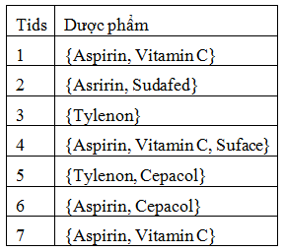
Chương 5: LUẬT KẾT HỢP
I={Aspirin, Vitamin C, Sudafed, Tylenon, Suface, Cepacol}
Hạng mục (Item):
Aspirin, Vitamin C, Sudafed, Tylenon, Suface, Cepacol
Tập hạng mục (Itemset): X ⊆ I
Ví dụ:
X= {Sudafed, Tylenon, Suface, Cepacol}
Tập hạng mục mức k (k- Itemset)
Ví dụ:
{Aspirin, Vitamin C, Sudafed} là tập hạng mục mức 3 (3-Itemset)
{Vitamin C, Tylenon} là tập hạng mục mức 2 {2-Itemset)
Giao dịch thứ 6
Tids(6)={Aspirin, Cepacol}

Slide 6
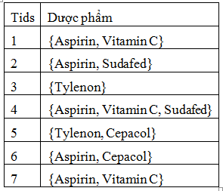


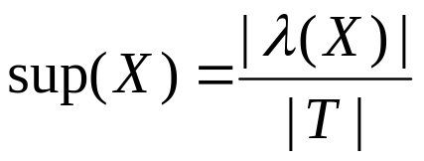
Chương 5: LUẬT KẾT HỢP
Ký hiệu:
Ví dụ X={Aspirin, Vitamin C}
Độ hỗ trợ (Support)
Độ hỗ trợ của một itemset X ký hiệu là sup(X)
được xác định bởi công thức
Ví dụ
Sup({Aspirin, Vitamin C})=3/7

Slide 7

Chương 5: LUẬT KẾT HỢP
Tập phổ biến / tập thường xuyên (Large itemset/ frequent itemset)
Một itemset X được gọi là tập phổ biến hay tập thường xuyên nếu
δ : minsup (là một ngưỡng do người dùng xác định}
Cý: ngược lại thì X được gọi là tập không phổ biến (small itemset)
Các tính chất của large itemset:
Nếu A⊆B và A, B là các Itemset thì sup(A) ≥ sup(B)
Tính chất Apriori:
  Mọi tập con của một tập phổ biến đều phổ biến, nghĩa là:
    ∀Y⊆X, nếu sup(X) ≥ minsup ⇒sup(Y) ≥ minsup.
  Mọi tập mẹ của tập không phổ biến đều không phổ biến, nghĩa là:
    ∀Y⊇X, nếu sup(X) < minsup ⇒ sup(Y) < minsup

Slide 8
Chương 5: LUẬT KẾT HỢP
Luật kết hợp
Một luật kết hợp là một công thức có dạng X ⇒ Y trong đó X,Y là hai itemset (X⊂ I, Y⊂ I) thỏa X∩Y=φ, X được gọi là tiền đề và Y được gọi là hệ quả của luật.
Ví dụ:
Aspirin ⇒ Vitamin C
{Aspirin,VitaminC} ⇒ Suface
……..
Luật kết hợp chỉ có ý nghĩa khi tần suất
thể hiện mối tương quan giữa các tập
thuộc tính là lớn hơn một ngưỡng nào đó.

Slide 9

Chương 5: LUẬT KẾT HỢP
Các loại luật kết hợp
Luật kết hợp logic & luật kết hợp định lượng
(Boolean vs. quantitative associations)
2. Luật kết hợp đơn chiều & luật kết hợp đa chiều
(Single dimension vs. multiple dimensional associations)
3. Luật kết hợp đơn mức & luật kết hợp đa mức
(Single level vs. multiple-level analysis)

Slide 10
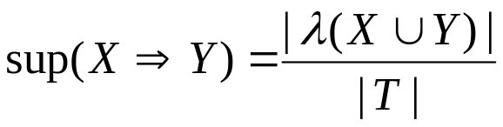
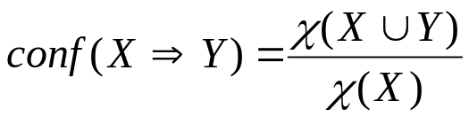
Chương 5: LUẬT KẾT HỢP
Độ hỗ trợ của luật kết hợp
Độ hỗ trợ của một luật X ⇒ Y, ký hiệu sup(X ⇒ Y) là khả năng mà tập giao dịch T hỗ trợ cho các thuộc tính trong cả X và Y
Độ tin cậy của luật kết hợp
Độ tin cậy của một luật X ⇒ Y, ký hiệu conf(X ⇒ Y) là xác suất có điều kiện P(Y|X)
Tid | Items
1 | Bread, Milk
2 | Bread, Diaper, Beer, Eggs
3 | Milk, Diaper, Beer, Coke
4 | Bread, Milk, Diaper, Beer
5 | Bread, Milk, Diaper, Coke
Xét luật kết hợp:
{Milk, Diaper}→Beer
Các độ đo
Sup({Milk, Diaper}→Beer)=2/5
Conf(({Milk, Diaper}→Beer)=2/3

Slide 11
Chương 5: LUẬT KẾT HỢP
Với một tập các giao dịch T, mục đích của bài toán phát hiện luật kết hợp là tìm ra tất cả các luật có:
􀂉 độ hỗ trợ ≥ giá trị ngưỡng minsup, và
􀂉 độ tin cậy ≥ giá trị ngưỡng minconf
Cách tiếp cận vét cạn (Brute-force)
  Liệt kê tất cả các luật kết hợp có thể
  Tính toán độ hỗ trợ và độ tin cậy cho mỗi luật
  Loại bỏ đi các luật có độ hỗ trợ nhỏ hơn minsup hoặc có độ tin cậy nhỏ hơn minconf
Độ phức tạp là hàm mũ !

Slide 12
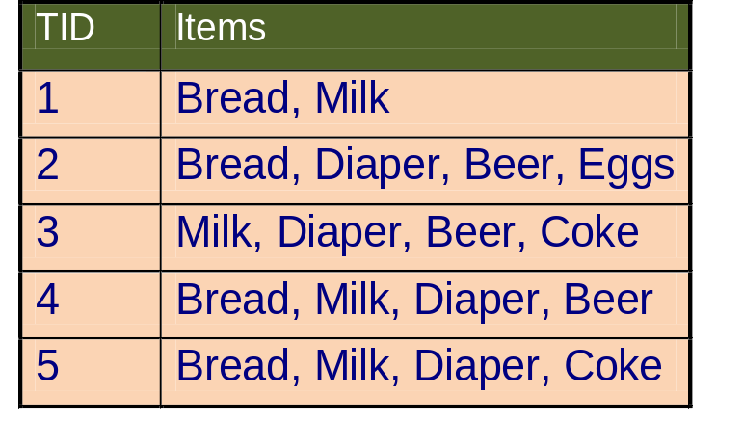
Khai phá luật kết hợp
Chương 5: LUẬT KẾT HỢP
Xét các luật:
{Milk,Diaper} → {Beer} (s=0.4, c=0.67)
{Milk,Beer} → {Diaper} (s=0.4, c=1.0)
{Diaper,Beer} → {Milk} (s=0.4, c=0.67)
{Beer} → {Milk,Diaper} (s=0.4, c=0.67)
{Diaper} → {Milk,Beer} (s=0.4, c=0.5)
{Milk} → {Diaper,Beer} (s=0.4, c=0.5)
Nhận xét:
Tất cả các luật trên được sinh ra từ (chỉ) 1 tập các hạng mục
{Milk, Diaper, Beer}
Tuy được sinh từ cùng môt tập hạng mục, nhưng giá trị các độ đo: cùng độ hỗ trợ, độ tin cậy là khác nhau
Có thể xử lý độc lập các độ đo.

Slide 13
Chương 5: LUẬT KẾT HỢP
Khai phá luật kết hợp tiến hành 2 giai đoạn (bước):
Sinh ra các tập mục phổ biến (frequent/large itemsets)
Sinh ra tất cả các tập mục có độ hỗ trợ ≥ minsup
Sinh ra các luật kết hợp
  Từ mỗi tập mục phổ biến (thu được ở bước trên), sinh ra tất cả các luật có độ tin cậy cao (≥ minconf)
  Mỗi luật là một phân tách nhị phân (phân tách thành 2 phần) của một tập mục phổ biến
Bước sinh ra các tập mục phổ biến (bước thứ 1) có độ phức tạp cao!

Slide 14

Tập các hạng mục
Chương 5: LUẬT KẾT HỢP
Với d mục thì có 2^{d} tập hạng mục ứng viên

Slide 15


Chương 5: LUẬT KẾT HỢP
KHAI PHÁ TẬP PHỔ BIẾN
Thuật toán APRIORI
Thuật toán do Agrawal đề nghị năm 1994, ý tưởng của thuật toán dựa vào tính chất Apriori : các ứng viên k+1_itemset có độ hỗ trợ ≥ μ, phải được sinh ra từ các k_itemset có độ hỗ trợ ≥ μ

Slide 16
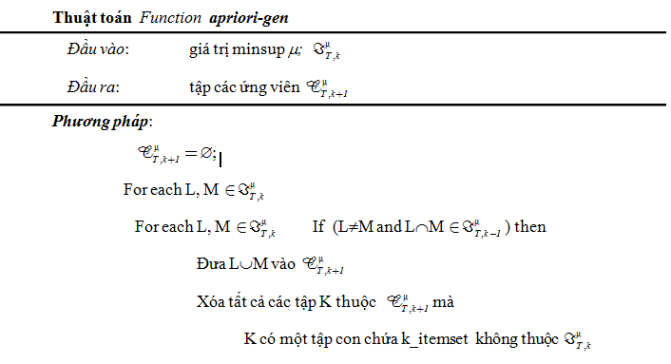
Chương 5: LUẬT KẾT HỢP

Slide 17
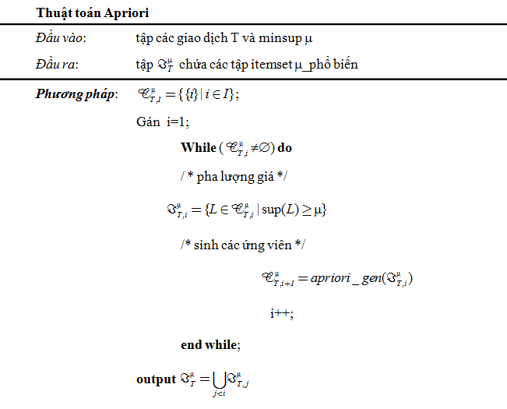
Chương 5: LUẬT KẾT HỢP

Slide 18

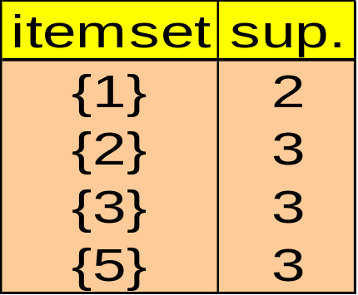











min_sup=0.5 (sup. ≥2)
Chương 5: LUẬT KẾT HỢP
Database D
Scan D
Scan D
Item set
{2 3 5}
Scan D
Item set | Sup
{2 3 5} | 2

Slide 19


Một số lưu ý về tập ứng viên
Chương 5: LUẬT KẾT HỢP
Giả sử ={abc, abd, acd, ace, bcd}
Kết nối 2 phần tử của :
  abcd từ abc và abd
  acde từ acd và ace
Tỉa nhánh:
  acde bị xóa vì ade không thuộc
={abcd}
{a,c,d}
{a,c,e}
X
{a,c,d,e}
acd
ace
ade
cde
√
√
X

Slide 20
Ví dụ về Apriori-gen
Chương 5: LUẬT KẾT HỢP
Giả sử L₃ là {{1 2 3}, {1 2 4}, {1 3 4}, {1 3 5}, {2 3 4}}
Trong bước tổ hợp:
  {1 2 3} kết hợp {1 2 4} sinh ra {1 2 3 4}
  {1 3 4} kết hợp {1 3 5} sinh ra {1 3 4 5}
  Sau bước này, C₄ sẽ là {{1 2 3 4}, {1 3 4 5}}
Trong bước tỉa:
  {1 2 3 4} chứa các 3-item subsets thuộc L₃ là
  {1 2 3}, {1 3 4}, and {2 3 4}
  {1 3 4 5} có tổ hợp {1 3 4}, {1 4 5}, và {3 4 5}, do có {1 4 5} không thuộc L₃ nên ứng viên này bị loại
Do đó chỉ {1 2 3 4} thuộc C₄

Slide 21
Chương 5: LUẬT KẾT HỢP
BÀI TẬP
Cho tập các hạng mục I = {A,B,C,D,E}
Tập các giao tác xác định trên I như sau
T1 = {A,B,C,D,E}
T2 = {A,B,C}
T3 = {D,C,B}
T4 = {A,B,D}
T5 = {D,C}
T6 = {D,C,A,B}
T7 = {A,B,E,D}
Tìm các tập phổ biến có độ hỗ trợ ≥ 0.5 (Số lần xuất hiện ≥ 4)

Slide 22
Chương 5: LUẬT KẾT HỢP
NHẬN XÉT THUẬT TOÁN APRIORI KHAI PHÁ TẬP PHỔ BIẾN
  TẠO RA QUÁ NHIỀU TẬP ỨNG VIÊN
      10⁴ tập phổ biến 1 phần tử (1-Itemset) sẽ sinh ra nhiều hơn 10⁷ (≈10⁴(10⁴-1)/2) tập 2-itemsets ứng viên
      Một tập k-itemset cần ít nhất 2^{k} -1 itemsets ứng viên trước đó.
  DUYỆT TẬP DỮ LIỆU NHIỀU LẦN
      Chi phí lớn khi kích thước các itemsets tăng lên dần.
      Muốn tìm được một k-itemsets phổ biến thì cần duyệt tập dữ liệu k+1 lần.

Slide 23
Chương 5: LUẬT KẾT HỢP
HƯỚNG CẢI THIỆN THUẬT TOÁN APRIORI KHAI PHÁ TẬP PHỔ BIẾN
Tăng tốc độ tìm kiếm và so khớp
Rút gọn số giao dịch
Giảm số lần duyệt tập giao dịch
Rút gọn số tập con các giao dịch phải xem xét
Rút gọn tập ứng viên
Dựa trên cơ sở
    Kỹ thuật băm (hash-based technique)
    Giảm số lần duyệt qua tất cả các k-1 Itemset phổ biến khi cần phát hiện k-itemset phổ biến.
    Không cần liệt kê tất cả các tập con k phần tử của các giao dịch

Slide 24
Ví dụ cho hash-tree đối với C₃
Chương 5: LUẬT KẾT HỢP
Hash function: mod 3
H
H
Hash on 1st item
1,4,..
2,5,..
3,6,..
H
234
567
H
Hash on 2nd item
145
H
345
356
689
367
368
Hash on 3rd item
124
457
125
458
159
Xét tập các ứng viên 124, 125, 145, 159, 234, 345, 356, 367, 368, 457,
458, 567, 689

Slide 25
Chương 5: LUẬT KẾT HỢP
Ví dụ cho hash-tree đối với C₃
2345
look for 2XX
345
look for 3XX
Hash function: mod 3
12345
H
H
Hash on 1st item
12345
look for 1XX
1,4,..
2,5,..
3,6,..
H
234
567
H
Hash on 2nd item
145
H
345
356
689
367
368
Hash on 3rd item
124
457
125
458
159

Slide 26
Ví dụ cho hash-tree đối với C₃
Chương 5: LUẬT KẾT HỢP
2345
look for 2XX
345
look for 3XX
Hash function: mod 3
12345
H
H
Hash on 1st item
12345
look for 1XX
1,4,..
2,5,..
3,6,..
H
234
567
H
Hash on 2nd item
12345
look for 12X
∅
145
H
345
356
689
367
368
12345
look for 13X (null)
124
457
125
458
159
12345
look for 14X

Slide 27
Chương 5: LUẬT KẾT HỢP
      Rút gọn giao dịch
      Một giao dịch không chứa k-itemset phổ biến nào thì không cần xét để phát hiện các K+i – itemset ở các lần sau
      Xóa các giao dịch mà các item không là thành viên của bất kỳ k-itemset ứng viên nào.
      Cý: Việc rút gọn tập giao dịch làm các thao tác đọc và xử lý ít hơn , nhưng các thao tác ghi đĩa nhiều lên.
      Giảm số lần duyệt tập giao dịch
      Phân hoạch tập giao dịch D thành m thành phần D_{i} , i=1..m (Mỗi thành phần có kích thước phù hợp với dung lượng bộ nhớ). Tìm tập các phổ biến F_{i} trong các thành phần D_{i}
      Hợp các F_{i} tạo thành tập các ứng viên trong D (Một phổ biến trong D thì nó phải là phổ biến trong D_{i} )

Slide 28
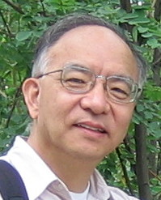
Chương 5: LUẬT KẾT HỢP
Thuật toán tìm tập phổ biến FP-growth
(J.Han, J.Pei, Y.Yim -2000)
FP-Growth biểu diễn dữ liệu các giao dịch bằng một
cấu trúc dữ liệu gọi là FP-tree
FP-Growth sử dụng cấu trúc FP-tree để xác định trực tiếp các tập hạng mục phổ biến (không sinh các tập hạng mục ứng viên từ các tập hạng mục ứng viên trước)
Khi một FP-tree đã được xây dựng, FP-Growth sử dụng cách tiếp cận chia để trị đệ quy để khai thác các tập phổ biến.
Với mỗi giao dịch, FP-tree xây dựng một đường đi (path) trong cây
Hai giao dịch có chứa cùng một số các mục, thì đường đi của chúng sẽ có phần (đoạn) chung
Càng nhiều các đường đi có các phần chung, thì việc biểu diễn bằng FP-tree sẽ càng gọn (compressed/compacted)
Jiawei Han

Slide 29
Chương 5: LUẬT KẾT HỢP
Xây dựng FP-TREE
Ban đầu, FP-tree chỉ chứa duy nhất nút gốc (được biểu diễn bởi ký hiệu null)
Cơ sở dữ liệu các giao dịch được duyệt lần thứ 1, để xác định (tính) độ hỗ trợ của mỗi mục
􀂄 Các mục không thường xuyên (infrequent items) bị loại bỏ
􀂄 Các mục thường xuyên (frequent items) được sắp xếp theo thứ tự giảm dần về độ hỗ trợ
Cơ sở dữ liệu các giao dịch được duyệt lần thứ 2, để xây dựng FP-tree
Thuật toán này phù hợp khi bộ nhớ đủ để lưu trữ cấu trúc FP-tree ⇒ Dữ liệu không lớn

Slide 30
Chương 5: LUẬT KẾT HỢP
THUẬT TOÁN XÂY DỰNG FP-TREE
Từ tập giao dịch D ⇒ tính sup-count của mỗi Item
Xây dựng tập giao dịch D’ từ D chứa các giao dịch của D sau khi loại các Item có sup-count < min-sup-count, các giao dịch các item được xếp sup-count theo thứ tự giảm dần
// Tạo cây với gốc là null ~ TR
Cho (TMP) = (TR.gốc)
For each Tid(j) ∈ D’
For i = 1 to |Tid(j)| do { For each I_{i} ∈ T_{j}
If (TMP) có chứa con là (node I_{i})
(node I_{i}).count++
else
Tạo mới (node I_{i}) là con (TMP)
(TMP) = (node I_{i}) }
} // Mỗi lần tạo mới một node thì node.count = 1

Slide 31
Xây dựng FP-Tree từ cơ sở dữ liệu
Chương 5: LUẬT KẾT HỢP
min_support = 3
Tid | Items | Items phổ biến
1 | f,a,c,d,g,i,m,p | f,c,a,m,p
2 | a,b,c,f,l,m,o | f,c,a,b,m
3 | b,f,h,j,o | f,b
4 | b,c,k,s,p | c,b,p
5 | a,f,c,e,l,p,m,n | f,c,a,m,p
Item sup count
f 4
c 4
a 3
b 3
m 3
p 3
Các bước:
Duyệt DB lần thứ nhất, tìm các tập phổ biến 1 phần tử (single item patterns)
Sắp xếp các mục phổ biến theo thứ tự giảm dần trong mỗi giao dịch
Duyệt DB đẻ xây dựng FP-tree

Slide 32
Xây dựng FP-Tree từ cơ sở dữ liệu
Chương 5: LUẬT KẾT HỢP
min_support = 3
Tid | Items phổ biến
1 | f,c,a,m,p
2 | f,c,a,b,m
3 | f,b
4 | c,b,p
5 | f,c,a,m,p
Item sup count
f 4
c 4
a 3
b 3
m 3
p 3
root
f:1
c:1
a:1
m:1
p:1

Slide 33
Xây dựng FP-Tree từ cơ sở dữ liệu
Chương 5: LUẬT KẾT HỢP
min_support = 3
Tid | Items phổ biến
1 | f,c,a,m,p
2 | f,c,a,b,m
3 | f,b
4 | c,b,p
5 | f,c,a,m,p
Item sup count
f 4
c 4
a 3
b 3
m 3
p 3
root
f:2
c:2
a:2
m:1
b:1
p:1
m:1

Slide 34
Xây dựng FP-Tree từ cơ sở dữ liệu
Chương 5: LUẬT KẾT HỢP
min_support = 3
Tid | Items phổ biến
1 | f,c,a,m,p
2 | f,c,a,b,m
3 | f,b
4 | c,b,p
5 | f,c,a,m,p
Item sup count
f 4
c 4
a 3
b 3
m 3
p 3
root
f:3
c:2
b:1
a:2
m:1
b:1
p:1
m:1

Slide 35
Xây dựng FP-Tree từ cơ sở dữ liệu
Chương 5: LUẬT KẾT HỢP
min_support = 3
Tid | Items phổ biến
1 | f,c,a,m,p
2 | f,c,a,b,m
3 | f,b
4 | c,b,p
5 | f,c,a,m,p
Item sup count
f 4
c 4
a 3
b 3
m 3
p 3
root
f:3
c:1
c:2
b:1
b:1
a:2
p:1
m:1
b:1
p:1
m:1

Slide 36
Xây dựng FP-Tree từ cơ sở dữ liệu
Chương 5: LUẬT KẾT HỢP
min_support = 3
Tid | Items phổ biến
1 | f,c,a,m,p
2 | f,c,a,b,m
3 | f,b
4 | c,b,p
5 | f,c,a,m,p
Item sup count
f 4
c 4
a 3
b 3
m 3
p 3
root
f:4
c:1
c:3
b:1
b:1
a:3
p:1
m:2
b:1
p:2
m:1

Slide 37
Chương 5: LUẬT KẾT HỢP
Tid | Items phổ biến
1 | f,c,a,m,p
2 | f,c,a,b,m
3 | f,b
4 | c,b,p
5 | f,c,a,m,p
min_support = 3
Item sup count
f 4
c 4
a 3
b 3
m 3
p 3
root
Header Table
Item frequency head
f 4
c 4
a 3
b 3
m 3
p 3
f:4
c:1
c:3
b:1
b:1
a:3
p:1
m:2
b:1
p:2
m:1

Slide 38
Chương 5: LUẬT KẾT HỢP
LỢI ÍCH CỦA FP-TREE
Tính đầy đủ (Completeness):
  Không phá vỡ các mẫu dài của bất kỳ giao dịch nào
  Lưu giữ thông tin đầy đủ để khai thác các mẫu phổ biến
  Tính nhỏ gọn (Compactness)
  Rút gọn các thông tin không thích hợp — các item không phổ biến bị loại
  Hai giao dịch có chứa cùng một số các mục, thì đường đi của chúng sẽ có phần (đoạn) chung, Càng nhiều các đường đi có các phần chung, thì việc biểu diễn bằng FP-tree sẽ càng gọn (compressed/compacted)
  Nếu kích thước của FP-tree đủ nhỏ để có thể lưu trữ trong bộ nhớ làm việc, thì giải thuật FP-Growth có thể xác định các tập mục thường xuyên trực tiếp từ FP-tree lưu trong bộ nhớ
  Không cần phải lặp lại việc duyệt dữ liệu lưu trên ổ cứng

Slide 39
Chương 5: LUẬT KẾT HỢP
KHAI THÁC CÁC MẪU PHỔ BIẾN TỪ FP-TREE
THUẬT TOÁN FP-GROWTH
Ý TƯỞNG: Chia để trị (divide-and-conquer)
  Sử dụng FP-tree phát triển đệ qui các mẫu phổ biến
􀂉 Ví dụ, cần tìm tất cả các tập mục thường xuyên kết thúc bởi e
Trước hết, kiểm tra tập mục mức 1 ({e}) có phải là tập mục thường xuyên
􀂉 Nếu nó là tập mục thường xuyên, xét các bài toán con: tìm tất cả các tập mục thường xuyên kết thúc bởi de… bởi ce…bởi be…và bởi ae
􀂉 Mỗi bài toán con nêu trên lại được phân tách thành các bài toán con nhỏ hơn…
􀂉 Kết hợp các lời giải của các bài toán con, chúng ta sẽ thu được
các tập mục thường xuyên kết thúc bởi e

Slide 40
Chương 5: LUẬT KẾT HỢP
Tính chất: Bất kỳ mẫu phổ biến nào có chứa mục I_{i} đều được chứa trên các nhánh (đường dẫn) của cây FP-tree chứa I_{i}, số lần xuất hiện của mẫu chứa các nút trong đường dẫn tiền tố bằng số lần xuất hiện của nút I_{i}.
root
Bất cứ mẫu phổ biến nào chứa p:
fp,cp,ap,mp, fcp, fap, fmp, cap, cmp, amp,
fcap, fcmp, famp, camp, fcamp
Đều có số lần xuất hiện là: 2
f:4
c:3
a:3
m:2
b:1
p:2
m:1

Slide 41
Chương 5: LUẬT KẾT HỢP
Thuật toán FP-GROWTH
  Đối với mỗi mục (item), xây dựng các cơ sở mẫu điều kiện (conditional pattern-base) và sau đó là các FP-TREE điều kiện (conditional FP-tree) của nó.
  Lặp quá trình này để tạo lập các FP-TREE điều kiện mới
  Cho đến khi cây FP-TREE kết quả là rỗng hoặc chỉ chứa một đường dẫn
  Tổ hợp các FP-TREE điều kiện (đệ qui) để sinh ra các mẫu phổ biến.
  Minh họa FP-GROWTH

Slide 42
Chương 5: LUẬT KẾT HỢP
Bắt đầu với mục (item) cuối cùng trong bảng tổng sắp (trong vd trên là p).
Theo các con trỏ nút thăm các đường dẫn chứa mục (item p).
Tập hợp tất các các đường dẫn tiền tố của mục , xây dựng nên các cơ sở mẫu điều kiện (conditional pattern base)
f:4
c:1
Cơ sở mẫu điều kiện của p
fcam:2, cb:1
c:3
b:1
a:3
p:1
Xây dựng một FP- TREE điều kiện từ mẫu này bằng cách trộn tất cả các đường dẫn và giữ lại các nút có tổng các số đếm ≥sup.
Điều này dẫn đến chỉ có một nhánh c:3
Do đó, suy các mẫu phổ biến chứa p là : p, cp
p
m:2
p:2

Slide 43
Chương 5: LUẬT KẾT HỢP
Đến mục cận cuối trong bảng sắp thứ tự là m
Theo các con trỏ nút thăm các đường dẫn chứa mục m.
Tập hợp tất các các đường dẫn tiền tố của mục , xây dựng nên các cơ sở mẫu điều kiện (conditional pattern base)
m-conditional pattern base:
  fca:2, fcab:1
f:4
c:3
{}
Tất cả mẫu phổ biến chứa m
m,
fm, cm, am,
fcm, fam, cam,
fcam
a:3


m
f:3
m:2
b:1
c:3
m:1
a:3
m-conditional FP-tree (chỉ bao gồm đường dẫn fca:3)

Slide 44
Kết quả cơ sở mẫu điều kiện & FP-TREE điều kiện
Chương 5: LUẬT KẾT HỢP
Item
Conditional pattern-base
Conditional FP-tree
p
{(fcam:2), (cb:1)}
{(c:3)}|p
m
{(fca:2), (fcab:1)}
{(f:3, c:3, a:3)}|m
b
{(fca:1), (f:1), (c:1)}
Empty
a
{(fc:3)}
{(f:3, c:3)}|a
c
{(f:3)}
{(f:3)}|c
f
Empty
Empty

Slide 45
Chương 5: LUẬT KẾT HỢP
CƠ SỞ SINH MẪU PHỔ BIẾN
Bổ đề: (Tăng trưởng đoạn) Gọi α là một itemset trong CSDL D, B là một cơ sở mẫu điều kiện của α và β là một itemset trong B. Độ hỗ trợ (Support) của α ∪ β trong D là tương đương với support của β trong B.
Hệ quả: (Tăng trưởng mẫu) Gọi α là một mẫu phổ biến trong D, B là một cơ sở mẫu điều kiện của α và β là một itemset trong B. α ∪ β là phổ biến trong DB nếu và chỉ nếu β là phổ biến trong B.
Bổ đề: (Sinh đường dẫn mẫu FP-Tree) Giả sử FP-Tree T có một đường dẫn P. Tập đầy đủ các mẫu phổ biến của T có thể được tạo ra bởi liệt kê tất cả tổ hợp của các đường dẫn con của P với độ hỗ trợ là giá trị minsupport của các hạng mục chứa trong đường dẫn con.

Slide 46
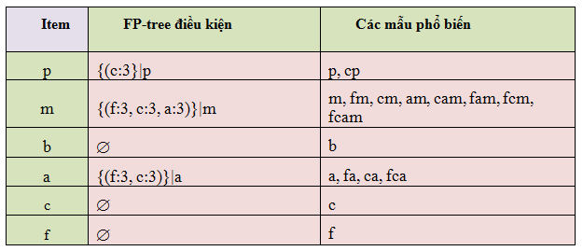
Chương 5: LUẬT KẾT HỢP
KẾT QUẢ CÁC MẪU PHỔ BIẾN KHAI THÁC ĐƯỢC

Slide 47
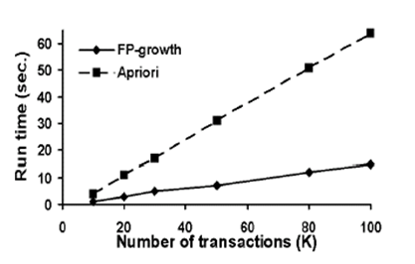
Chương 5: LUẬT KẾT HỢP
ƯU ĐIỂM CỦA THUẬT TOÁN FP-TREE GROWTH
Một CSDL lớn đã được nén lại với độ tập trung cao, với cấu trúc dữ liệu nhỏ hơn sẽ tránh được chi phí cao do các lần duyệt CSDL.
Phương pháp khai phá dựa trên FP-Tree sử dụng phương pháp tăng trưởng đoạn mẫu để tránh chi phí trong việc sinh một lượng lớn tập các ứng viên.
Phương pháp dựa trên kỹ thuật phân đoạn, chia để trị. Việc khai phá các mẫu phổ biến đã được giới hạn trong cơ sở mẫu điều kiện, điều này giúp giảm không gian tìm kiếm.

Slide 48
Chương 5: LUẬT KẾT HỢP
KHAI PHÁ LUẬT KẾT HỢP TỪ TẬP PHỔ BIẾN
Với mỗi tập mục thường xuyên L, cần tìm tất cả các tập con khác rỗng f ⊂ L sao cho: f → L – f thỏa mãn điều kiện về độ tin cậy tối thiểu
􀂉 Vd: Với tập mục thường xuyên {A,B,C,D}, các luật cần xét gồm có:
ABC →D, ABD →C, ACD →B, BCD →A,
A →BCD, B →ACD, C →ABD, D →ABC
AB →CD, AC → BD, AD → BC, BC →AD,
BD →AC, CD →AB,
􀂄 Nếu |L| = k, thì sẽ phải xét (2^{k} – 2) các luật kết hợp có thể (bỏ qua 2 luật: L → ∅ và ∅ → L)

Slide 49
Thuật toán khai phá luật kết hợp
Vào: Tập phổ biến FI, minCof
Ra: Tập các luật kết hợp
Phương pháp:
    Sắp xếp FI tăng dần theo chiều dài của tập mục trong FI
    AR := {};
    Foreach Y ∈ FI do
      Foreach X ∈ FI do (Y đứng sau X)
      If X ⊂ Y then
        Conf=Conf(X -> Y) = sup(Y)/sup(X)
        If conf ≥ minCof then AR := AR ∪ {X ⇒ Y\X}(sup(Y), conf)
        Return AR;

Slide 50
Chương 5: LUẬT KẾT HỢP
Làm thế nào để sinh ra các luật từ các tập mục phổ biến hiệu quả?
􀂄 Xét tổng quát, độ tin cậy không có đặc tính không đơn điệu (anti-monotone)
conf(ABC →D) có thể lớn hơn hoặc nhỏ hơn conf(AB →D)
􀂄 Nhưng, độ tin cậy của các luật được sinh ra từ cùng một tập mục thường xuyên thì lại có đặc tính đơn điệu
Ví dụ: Với L = {A,B,C,D}:
conf(ABC → D) ≥ conf(AB → CD) ≥ conf(A → BCD)
􀂉 Độ tin cậy có đặc tính đơn điệu đối với số lượng các mục ở vế phải của luật

Slide 51
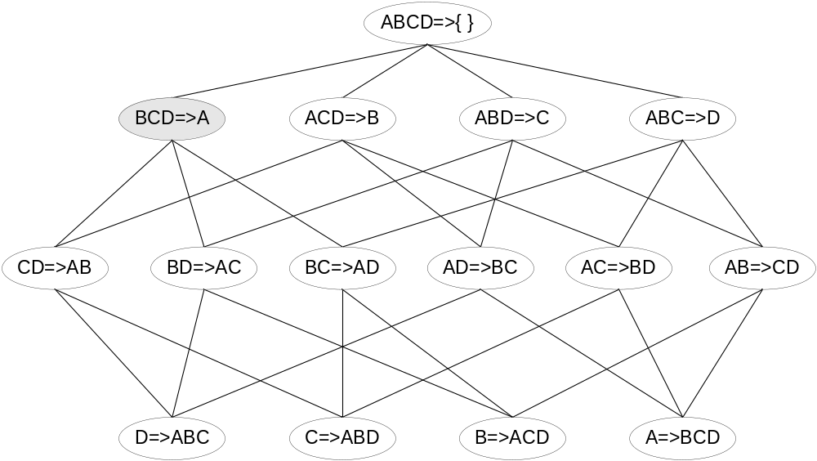

Chương 5: LUẬT KẾT HỢP
Lattice of rules
Low Confidence Rule
Pruned Rules

Slide 52
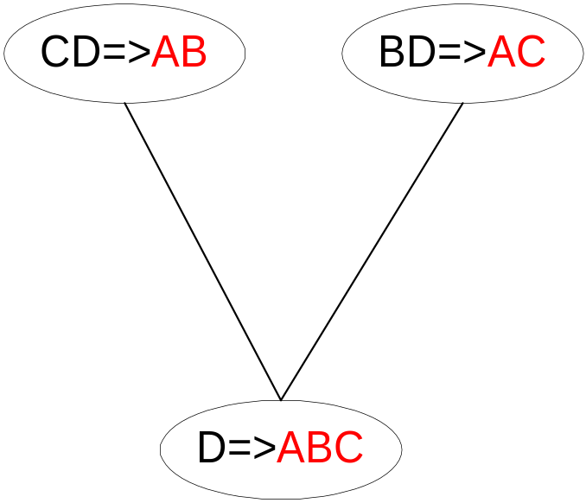
Chương 5: LUẬT KẾT HỢP
Các luật cần xét được sinh ra bằng cách kết hợp 2 luật có cùng tiền tố (phần bắt đầu) của phần kết luận (rule consequent)
CD=>AB, BD=>AC
􀂄 Ví dụ: Kết hợp 2 luật
(CD=>AB, BD=>AC)
sẽ sinh ra luật cần xét
D => ABC
􀂄 Loại bỏ luật D=>ABC nếu bất kỳ một
luật con của nó (AD=>BC, BCD=>A, …) không có độ tin cậy cao minconf)

Slide 53
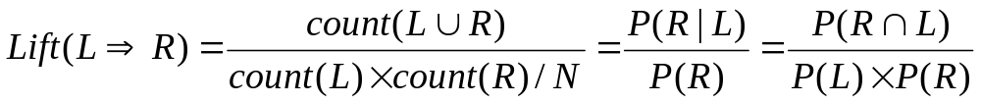
Chương 5: LUẬT KẾT HỢP
CÁC ĐỘ ĐO HỖ TRỢ ĐỘ QUAN TÂM CỦA LUẬT KẾT HỢP
ĐỘ ĐO LIFT: L ⇒ R
Chỉ ra sự tương quan giữa L và R
Trong đó N là số giao dịch
Ý nghĩa của độ đo:
Lift(L ⇒R)<1 : L và R tương quan âm (L tăng dẫn đến R giảm);
Lift(L ⇒R)=1: L, R không tương quan;
Lift(L ⇒R)>1: L, R tương quan dương (L tăng dẫn đến R tăng).
Chú ý: Lift(L⇒R) = Lift(R⇒L).

Slide 54
Chương 5: LUẬT KẾT HỢP
ĐỘ ĐO LEVERAGE: L ⇒ R
Leverage (L⇒R) = sup(L∪R) – sup(L).sup(R)
Trong một số trường hợp, một luật kết hợp có độ hỗ trợ cao, độ đo Lift thấp có thể được quan tâm hơn một luật độ hỗ trợ thấp và độ đo Lift cao.
Piatetsky-Shapiro (1991) đề xuất độ đo mới Leverage, độ đo này chỉ ra sự khác biệt giữa độ hỗ trợ khi các tập hạng mục L, R xảy ra đồng thời trong CSDL với độ hỗ trợ khi L, R xuất hiện độc lập.
Ví dụ: Giả sử chúng ta quan tâm đến việc phân tích các giao dịch tại một cửa hàng điện máy.Trong 10000 giao dịch được phân tích có 6000 giao dịch chứa computer game, 7500 giao dịch chứa video, 4000 giao dịch chứa cả hai computer game và video; có 4500 giao dịch chứa CD Music, 3000 giao dịch chứa cả hai CD Musicvà videos.
Khai phá luật với min_sup=30% và min_conf=60%.

Slide 55
Chương 5: LUẬT KẾT HỢP
Luật kết hợp khai phá được
“computer games" ⇒ "videos" [support=40%, confidence=66%]
Ta có: P({Computer game}) = 0.6 P({video}) = 0.75
P({Computer game, video})= 0.4
⇒Lift(Computer game ⇒ video) = P({Computer game, video})/(P({Computer game}) x P({video})) = 0.89 <1
⇒Computer game và video tương quan âm. Do đó việc mua nhiều Computer game có thể làm giảm việc mua video.
Tương tự luật: “Music CD" ⇒"videos" [support=30%, confidence=66%]
⇒Lift(Music CD ⇒ videos) = 0.98. Tuy nhiên:
Leverage(Computer game ⇒ video) = 0.4 – 0.6*0.75 = - 0.05
Leverage(Music CD ⇒ video) = 0.3- 0.45*0.75 = - 0.0375
Giá trị tuyệt đối Leverage của câu lệnh trước lớn hơn câu lệnh sau, luật kết hợp trước đáng quan tâm hơn câu lệnh sau.

Slide 56
Chương 5: LUẬT KẾT HỢP
Tham khảo các thuật toán khai thác tập phổ biến:
- AprioriTid, Apriori Hybird
- AIS, SETM, DHP, DIC
Tham khảo các độ quan tâm
Subjective measures (Silberschatz & Tuzhilin, KDD95)
  A rule (pattern) is interesting if
  it is unexpected (surprising to the user); and/or
  actionable (the user can do something with it)

Slide 57

Chương 5: LUẬT KẾT HỢP
TÀI LIỆU THAM KHẢO THÊM
  The top ten algorithm in Data Mining Xindong Hu, Vipin Kuma
  Principles of Data Mining Max Bramer
  Slide Lecture Notes for Chapter 8,9: www.cse.msu.edu/~ptan/
  www.cs.bu.edu/fac/gkollios/ada05/.../lect21-05.pdf, lect22-05.pdf, lect23-05.pdf

Slide 58
Cám ơn sự theo dõi!

